Slide 1
状态

Slide 2
State模式的理解
在软件系统中，有些对象具有多种状态，这些状态在某些情况下能够相互转换，而且对象在不同的状态下也将具有不同的行为。
描述对象状态及其转换的状态模式。
多种状态
状态间相互转换
每个状态有特定行为
状态模式(State Pattern)：允许一个对象在其内部状态改变时改变它的行为，对象看起来似乎修改了它的类。其别名为状态对象(Objects for States)，状态模式是一种对象行为型模式。

Slide 3
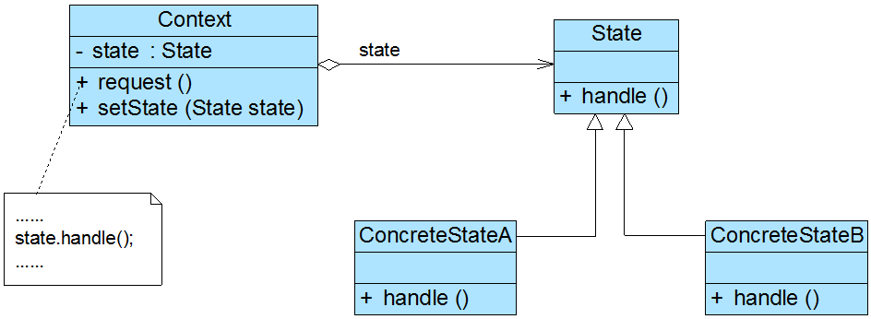
State模式uml

Slide 4
State模式uml
● Context（环境类）：环境类又称为上下文类，它是拥有多种状态的对象。由于环境类的状态存在多样性且在不同状态下对象的行为有所不同，因此将状态独立出去形成单独的状态类。在环境类中维护一个抽象状态类State的实例，这个实例定义当前状态，在具体实现时，它是一个State子类的对象。
● State（抽象状态类）：它用于定义一个接口以封装与环境类的一个特定状态相关的行为，在抽象状态类中声明了各种不同状态对应的方法，而在其子类中实现类这些方法，由于不同状态下对象的行为可能不同，因此在不同子类中方法的实现可能存在不同，相同的方法可以写在抽象状态类中。
● ConcreteState（具体状态类）：它是抽象状态类的子类，每一个子类实现一个与环境类的一个状态相关的行为，每一个具体状态类对应环境的一个具体状态，不同的具体状态类其行为有所不同。

Slide 5
两种实现状态转换的方式
统一由Context来负责状态之间的转换。
此时，环境类还充当了状态管理器(State Manager)角色，在环境类的业务方法中通过对某些属性值的判断实现状态转换，还可以提供一个专门的方法用于实现属性判断和状态转换。
由ConcreteState来负责状态之间的转换。
可以在具体状态类的业务方法中判断环境类的某些属性值再根据情况为环境类设置新的状态对象，实现状态转换，同样，也可以提供一个专门的方法来负责属性值的判断和状态转换。此时，状态类与环境类之间就将存在依赖或关联关系，因为状态类需要访问环境类中的属性值，如下代码片段所示：

Slide 6
好处
相关算法系列 Strategy类层次为Context定义了一系列的可供重用的算法或行为。 继承有助于析取出这些算法中的公共功能。
提供了可以替换继承关系的办法： 继承提供了另一种支持多种算法或行为的方法。你可以直接生成一个Context类的子类，从而给它以不同的行为。但这会将行为硬行编制到 Context中，而将算法的实现与Context的实现混合起来,从而使Context难以理解、难以维护和难以扩展，而且还不能动态地改变算法。最后你得到一堆相关的类 , 它们之间的唯一差别是它们所使用的算法或行为。 将算法封装在独立的Strategy类中使得你可以独立于其Context改变它，使它易于切换、易于理解、易于扩展。
消除了一些if else条件语句 ：Strategy模式提供了用条件语句选择所需的行为以外的另一种选择。当不同的行为堆砌在一个类中时 ,很难避免使用条件语句来选择合适的行为。将行为封装在一个个独立的Strategy类中消除了这些条件语句。含有许多条件语句的代码通常意味着需要使用Strategy模式。
实现的选择 Strategy模式可以提供相同行为的不同实现。客户可以根据不同时间 /空间权衡取舍要求从不同策略中进行选择。

Slide 7
缺点
1.客户端必须知道所有的策略类，并自行决定使用哪一个策略类: 本模式有一个潜在的缺点，就是一个客户要选择一个合适的Strategy就必须知道这些Strategy到底有何不同。此时可能不得不向客户暴露具体的实现问题。因此仅当这些不同行为变体与客户相关的行为时 , 才需要使用Strategy模式。
2 . Strategy和Context之间的通信开销 ：无论各个ConcreteStrategy实现的算法是简单还是复杂, 它们都共享Strategy定义的接口。因此很可能某些 ConcreteStrategy不会都用到所有通过这个接口传递给它们的信息；简单的 ConcreteStrategy可能不使用其中的任何信息！这就意味着有时Context会创建和初始化一些永远不会用到的参数。如果存在这样问题 , 那么将需要在Strategy和Context之间更进行紧密的耦合。
3 . 策略模式将造成产生很多策略类：可以通过使用享元模式在一定程度上减少对象的数量。 增加了对象的数目 Strategy增加了一个应用中的对象的数目。有时你可以将 Strategy实现为可供各Context共享的无状态的对象来减少这一开销。任何其余的状态都由 Context维护。Context在每一次对Strategy对象的请求中都将这个状态传递过去。共享的 Strategy不应在各次调用之间维护状态。

